Slide 1
К. И. Чуковский «Телефон», «Путаница»
Литературное чтение
1 класс
Автор презентации: Чупина Анастасия Анатольевна
учитель начальных классов МБОУ «СОШ 26»
Иркутская область, город Братск
2020 г

Slide 2
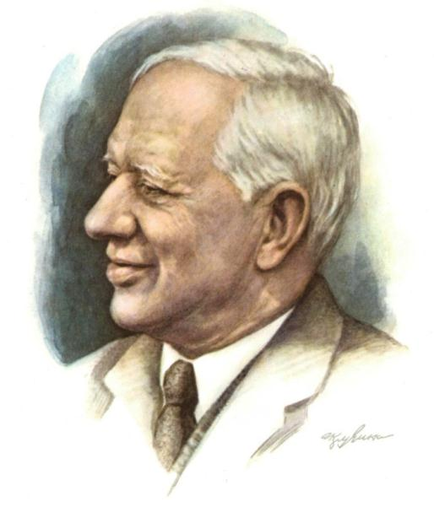
Корней Иванович Чуковский
1882-1969

Slide 3
Корней Чуковский –
это литературный псевдоним писателя.
Настоящее его имя
Николай Васильевич Корнейчуков.

Slide 4
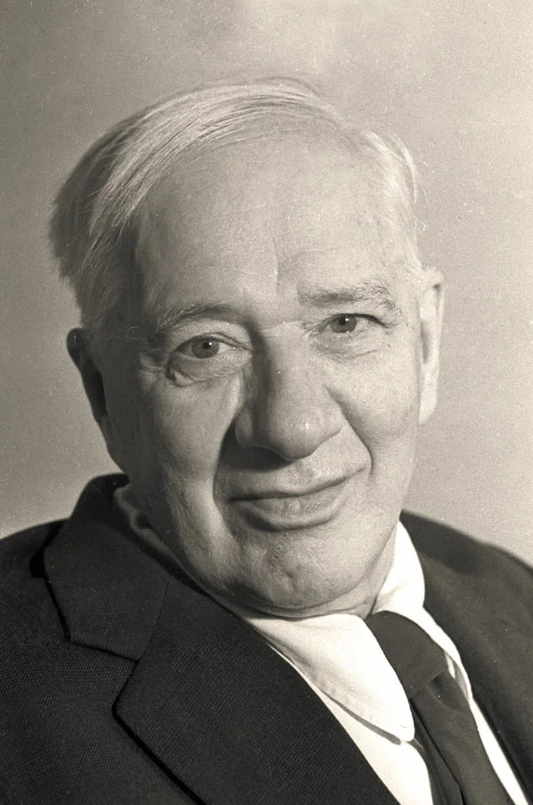
Русский советский поэт, публицист, литературный критик, переводчик и литературовед, детский писатель, журналист.

Slide 5
Вспомним произведения
К. И. Чуковского
Вспомним
произведения
К. И. Чуковского

Slide 14
Информационные источники
Элементы спирали нарисованы автором при помощи фигур
Microsoft Office PowerPoint 2010
Автор фонов Ольга Бор http://www.olgabor.com/
Автор фонов Ольга Бор http://www.olgabor.com/
Игнатьева Т. В. Поурочные разработки по обучению грамоте:
1 класс. М.: Издательство «Экзамен», 2017 (Серия «Учебно-методический комплект»)
К. И. Чуковский http://web-dorogi.ru/wp-content/uploads/2016/04/chukovski-696x814.jpg
Крокодил http://rulibs.com/ru_zar/child_verse/chukovskiy/9/i_090.png
Мойдодыр http://deti-i-mama.ru/wp-content/uploads/2016/04/moidodyr-i-griaznulia.jpg
«Бармалей» http://robinstore.ru/images/53/barmaley_avtor_chukovskiy_ki.jpg
«Телефон» http://laterna.ge/fina_images/8582.jpg
«Муха-Цокотуха» http://bukva.ae/510-tm_large_default/mukha-cokotukha-chukovskij-k.jpg
«Доктор-Айболит» http://kmx.kz/pic/59bc1808d4eda59bc1808d4f10_720.jpg

Slide 15
Информационные источники
«Тараканище» https://ru5.anyfad.com/items/t1@d154ff60-5a9c-46b3-9dcd-49facfa4de17/Tarakanishhe--Korney-Chukovskiy.jpg
«Федорино горе» https://cdn.sima-land.ru/items/665260/0/700-nw.jpg
«Мойдодыр» http://www.booksiti.net.ru/books/45604650.jpg
«Крокодил» http://skazkibasni.ru/wp-content/uploads/2017/09/%D0%B5%D1%80%D0%B5%D1%80.jpg
Сказки К. И. Чуковского mp3
8 слайд
9 слайд
10 слайд
11 слайд
12 слайд
13 слайд
14 слайд
15 слайд
На момент создания ресурса все ссылки являются активными

